Slide 1
Муниципальное бюджетное дошкольное образовательное учреждение
«Детский сад №38 «Апельсин»
Программа
«От рождения до школы»
Под ред. Н. Е. Вераксы,
Т. С. Комаровой,
М. А. Васильевой.
Старший воспитатель:
Каберова Вероника Евгеньевна
Тамбов, 2015г.

Slide 2
ПОЯСНИТЕЛЬНАЯ ЗАПИСКА
В Программе «От рождения до школы» на первый план выдвигается развивающая функция образования, обеспечивающая становление личности ребенка и ориентирующая педагога на его индивидуальные особенности, что соответствует современным научным концепциям дошкольного воспитания о признании самоценности дошкольного периода детства.
Программа построена на позициях гуманно-личностного отношения к ребенку и направлена на его всестороннее развитие, формирование духовных и общечеловеческих ценностей, а также способностей и компетенций. В Программе отсутствуют жесткая регламентация знаний детей и предметный центризм в обучении.
При разработке Программы авторы (Н. Е. Вераксы, Т. С. Комарова, М. А. Васильева) опирались на лучшие традиции отечественного дошкольного образования, его фундаментальность: комплексное решение задач по охране жизни и укреплению здоровья детей, всестороннее воспитание, развитие детей на основе организации разнообразных видов детской творческой деятельности.
Особая роль уделяется игровой деятельности как ведущей в дошкольном детстве (А. Н. Леонтьев, А. В. Запорожец, Д. Б. Эльконин и др.).
Авторы Программы основывались на важнейшем дидактическом принципе —развивающем обучении и научном положении Л. С. Выготского о том, что правильно организованное обучение «ведет» за собой развитие.
Воспитание и психическое развитие не могут выступать как два обособленных, независимых друг от друга процесса, но при этом «воспитание служит необходимой и всеобщей формой развития ребенка» (В. В. Давыдов).
Таким образом, развитие в рамках Программы выступает как важнейший результат успешности воспитания и образования детей.
В Программе комплексно представлены все основные содержательные линии воспитания и образования ребенка от рождения до школы.

Slide 3
Ведущие цели Программы —
создание благоприятных условий для полноценного проживания ребенком дошкольного детства,
формирование основ базовой культуры личности,
всестороннее развитие психических и физических качеств в соответствии с возрастными и индивидуальными особенностями,
подготовка к жизни в современном обществе, к обучению в
школе,
обеспечение безопасности жизнедеятельности дошкольника.
Эти цели реализуются в процессе разнообразных видов детской деятельности:
Для достижения целей Программы первостепенное значение имеют:
• забота о здоровье, эмоциональном благополучии и своевременном всестороннем развитии каждого ребенка;
• создание в группах атмосферы гуманного и доброжелательного отношения ко всем воспитанникам, что позволяет растить их общительными, добрыми, любознательными, инициативными, стремящимися к самостоятельности и творчеству;
• максимальное использование разнообразных видов детской деятельности, их интеграция в целях повышения эффективности воспитательно-образовательного процесса;
• вариативность использования образовательного материала, позволяющая развивать творчество в соответствии с интересами и наклонностями каждого ребенка;
• уважительное отношение к результатам детского творчества;
• единство подходов к воспитанию детей в условиях дошкольного образовательного учреждения и семьи;
• соблюдение в работе детского сада и начальной школы преемственности, исключающей умственные и физические перегрузки в содержании образования детей дошкольного возраста, обеспечивая отсутствие давления предметного обучения.
игровой, коммуникативной, трудовой, | познавательно-исследовательской, продуктивной, музыкально-художественной, чтения.

Slide 4
СОДЕРЖАНИЕ И СТРУКТУРА ПРОГРАММЫ
Общеобразовательная программа дошкольного образования «ОТ РОЖДЕНИЯ ДО ШКОЛЫ»:
• соответствует принципу развивающего образования, целью которого является развитие ребенка;
• содержание Программы соответствует основным положениям возрастной психологии и дошкольной педагогики;
• позволяет решать поставленные цели и задачи только на необходимом и достаточном материале;
• обеспечивает единство воспитательных, развивающих и обучающих целей и задач процесса образования детей дошкольного возраста;
• основывается на комплексно-тематическом принципе построения образовательного процесса;
• предусматривает решение программных образовательных задач в совместной деятельности взрослого и детей и самостоятельной деятельности дошкольников не только в рамках непосредственно образовательной деятельности, но и при проведении режимных
моментов в соответствии со спецификой дошкольного образования;
• предполагает построение образовательного процесса на адекватных возрасту формах работы с детьми. Основной формой работы с дошкольниками и ведущим видом их деятельности является игра.
Программа начинается с раздела «Организация жизни и воспитания детей», в котором даны общие принципы построения режима дня (в разделах Программы по возрастам представлены примерные режимы дня для каждой возрастной группы), создания предметно-развивающей образовательной среды (оборудование помещений дошкольного учреждения должно быть безопасным, здоровьесберегающим, эстетически привлекательным и развивающим. Мебель должна
соответствовать росту и возрасту детей, игрушки — обеспечивать максимальный для данного возраста развивающий эффект).
Содержание психолого-педагогической работы представлено по возрастным группам.
Программа охватывает четыре возрастных периода физического и психического развития детей:
ранний возраст - от рождения до 2 лет (первая и вторая группы раннего возраста), младший дошкольный возраст - от 2 до 4 лет (первая и вторая младшие группы), средний дошкольный возраст - от 4 до 5 лет (средняя группа), старший дошкольный возраст - от 5 до 7 лет (старшая и подготовительная к школе группы).

Slide 5
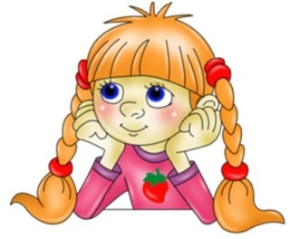
В разделе «Система мониторинга достижения детьми планируемых результатов освоения Программы» изложены принципы мониторинга достижения детьми планируемых промежуточных и итоговых результатов освоения Программы.
Авторы Программы, признавая ценность семьи как уникального института воспитания и необходимость развития ответственных и плодотворных отношений с семьями воспитанников, выделяют в Программе работу с родителями в отдельный раздел.
Проблема воспитания и обучения детей с ограниченными возможностями здоровья в общеобразовательном пространстве отражена в Программе в разделе «Коррекционная работа».
Обширный перечень необходимых программ, технологий, методических пособий поможет педагогам составить на базе программы «ОТ РОЖДЕНИЯ ДО ШКОЛЫ» основную общеобразовательную программу для своего дошкольного образовательного учреждения и успешно реализовать ее.
ИНТЕГРАЦИЯ ОБРАЗОВАТЕЛЬНЫХ ОБЛАСТЕЙ
Выделяют 5 основных образовательных областей:
социально-коммуникативное развитие;
познавательное развитие;
речевое развитие;
художественно-эстетическое развитие;
физическое развитие.
ФОРМЫ РАБОТЫ С ДЕТЬМИ
• образовательную деятельность, осуществляемую в процессе организации различных видов детской деятельности (игровой, коммуникативной, трудовой, познавательно-исследовательской, продуктивной, музыкально-художественной, чтения;
• образовательную деятельность, осуществляемую в ходе режимных моментов;
• самостоятельную деятельность детей;
• взаимодействие с семьями детей по реализации основной общеобразовательной программы дошкольного образования.

Slide 6
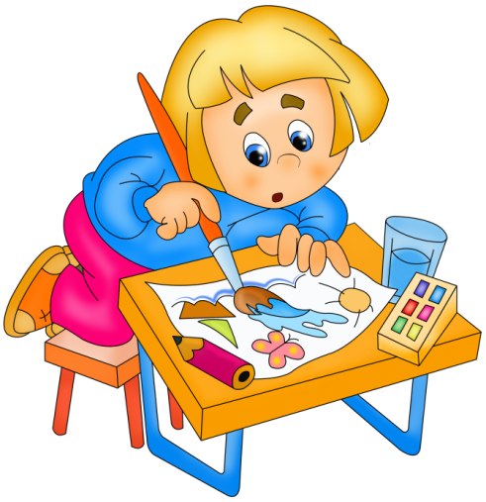
МЕРОПРИЯТИЯ – ГРУППОВЫЕ, ОБЩЕСАДОВСКИЕ
• туристические прогулки;
• физкультурные досуги (проводятся 1-2 р. в месяц);
• спортивные праздники (проводятся 2-3 р. в год);
• соревнования;
• дни здоровья;
• тематические досуги;
• праздники;
• театрализованные представления;
• смотры и конкурсы;
• экскурсии.
ПРОЕКТИРОВАНИЕ ВОСПИТАТЕЛЬНО-ОБРАЗОВАТЕЛЬНОГО ПРОЦЕССА
При организации воспитательно-образовательного процесса необходимо обеспечить единство воспитательных, развивающих и обучающих целей и задач, при этом следует решать поставленные цели и задачи, избегая перегрузки детей, на необходимом и достаточном
материале, максимально приближаясь к разумному «минимуму».
Построение образовательного процесса на комплексно-тематическом принципе с учетом интеграции образовательных областей дает возможность достичь этой цели.
Построение всего образовательного процесса вокруг одной центральной темы дает большие возможности для развития детей. Темы помогают организовать информацию оптимальным способом. У дошкольников появляются многочисленные возможности для
практики, экспериментирования, развития основных навыков, понятийного мышления.

Slide 7
ПРИМЕРНОЕ
КОМПЛЕКСНО – ТЕМАТИЧЕСКОЕ ПЛАНИРОВАНИЕ

Slide 9
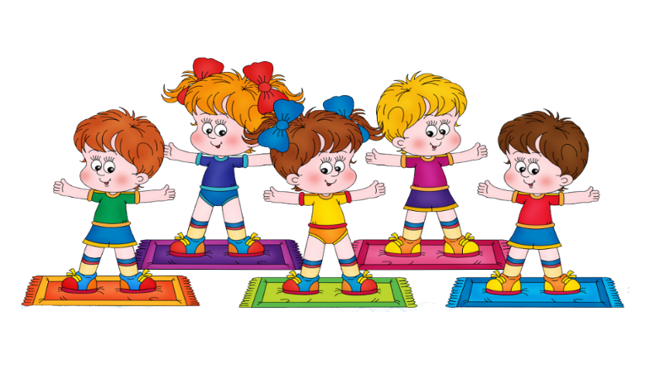
КУЛЬТУРНО – ДОСУГОВАЯ ДЕЯТЕЛЬНОСТЬ
Отдых. Приучать детей в свободное время заниматься интересной самостоятельной деятельностью, любоваться красотой природных явлений: слушать пение птиц, шум дождя, музыку мастерить, рисовать, музицировать и т.д.
Развлечения. Создавать условия для самостоятельной деятельности детей, отдыха и получения новых впечатлений. Развивать интерес к познавательным развлечениям, знакомящим с традициями и обычаями народа, истоками культуры. Вовлекать детей в процесс подготовки разных видов развлечений; формировать желание участвовать в кукольном спектакле, музыкальных и литературных концертах; спортивных играх и т.д.
Осуществлять патриотическое и нравственное воспитание.
Приобщать к художественной культуре. Развивать умение и желание заниматься интересным творческим делом (рисовать, лепить и т.д.).
Праздники. Продолжать приобщать детей к праздничной культуре русского народа. Воспитывать желание принимать участие в праздниках. Формировать чувство сопричастности к событиям, которые происходят в детском саду, стране. Воспитывать любовь к Родине.
Организовывать утренники, посвященные Новому году, 8 Марта, Дню защитника Отечества, праздникам народного календаря.
Самостоятельная художественная деятельность. Содействовать развитию индивидуальных творческих наклонностей каждого ребенка.
Побуждать к самостоятельной изобразительной, конструктивной и музыкальной деятельности. Развивать желание посещать студии эстетическо-воспитания и развития (в детском саду или в центрах творчества).

Slide 10
КУЛЬТУРНО – ДОСУГОВАЯ ДЕЯТЕЛЬНОСТЬ
Примерный перечень развлечений и праздников
Праздники. «Новый год», «День защитника Отечества». «8 Марта», «Весна», «Лето»; праздники, традиционные для группы и детского сада; дни рождения детей.
Тематические праздники и развлечения. «Приметы осени», «Русская сказка», «Зимушка-зима», «Весна пришла», «Город, в котором ты живешь, «Наступило лето».
Театрализованные представления. По сюжетам русских народных сказок «Лисичка со скалочкой», «Жихарка», «Рукавичка», «Бычок - смоляной бочок», «Пых», «Гуси-лебеди» и т.д.
Русское народное творчество. «Загадки», «Любимые народные игры», «Бабушкины сказки», «Пословицы и поговорки», «Любимые сказки», «Русские народные игры», «В гостях у
сказки».
Концерты. «Мы слушаем музыку», «Любимые песни», «Веселые ритмы».
Спортивные развлечения. «Спорт - это сила и здоровье», «Веселые ритмы». «Здоровье дарит Айболит».
Забавы. «Пальчики шагают», «Дождик», «Чок да чок», муз. Е, Макшанцевой; забавы с красками и карандашами, сюрпризные моменты.
Фокусы. «Бесконечная нитка», «Превращение воды», «Неиссякаемая ширма», «Волшебное превращение».

Slide 11
ИТОГОВЫЕ РЕЗУЛЬТАТЫ ОСВОЕНИЯ ПРОГРАММЫ
К семи годам при успешном освоении Программы достигается следующий уровень развития интегративных качеств ребенка.
Интегративное качество «Физически развитый, овладевший основными культурно-гигиеническими навыками»
Сформированы основные физические качества и потребность в двигательной активности. Самостоятельно выполняет доступные возрасту гигиенические процедуры, соблюдает элементарные правила здорового образа жизни.
Интегративное качество «Любознательный, активный»
Интересуется новым, неизвестным в окружающем мире (мире предметов и вещей, мире отношений и своем внутреннем мире).
Задает вопросы взрослому, любит экспериментировать.
Принимает живое, заинтересованное участие в образовательном процессе.
Интегративное качество «Эмоционально отзывчивый»
Откликается на эмоции близких людей и друзей.
Сопереживает персонажам сказок, историй, рассказов. Эмоционально реагирует на произведения изобразительного искусства, музыкальные и художественные произведения, мир природы.
Интегративное качество «Овладевший средствами общения и
способами взаимодействия со взрослыми и сверстниками»
Адекватно использует вербальные и невербальные средства общения, владеет диалогической речью и конструктивными способами взаимодействия с детьми и взрослыми (договаривается, обменивается предметами, распределяет действия при сотрудничестве).
Интегративное качество «Способный управлять своим поведением и
планировать свои действия на основе первичных ценностных представлений, соблюдающий элементарные общепринятые нормы и правила поведения»
Поведение преимущественно определяется не сиюминутными желаниями и потребностями, а требованиями со стороны взрослых и первичными ценностными представлениями о том, «что такое хорошо и что такое плохо».
Соблюдает правила поведения на улице (дорожные правила), в общественных местах (транспорте, магазине, поликлинике, театре и др.).
Интегративное качество «Способный решать интеллектуальные и
личностные задачи (проблемы), адекватные возрасту»

Slide 12
Интегративное качество «имеющий первичные представления о себе,
семье, обществе, государстве, мире и природе»
Имеет представления о себе, собственной принадлежности и принадлежности других людей к определенному полу; о составе семьи, родственных отношениях и взаимосвязях,
распределении семейных обязанностей, семейных традициях; об обществе, его культурных ценностях; о государстве и принадлежности к нему; о мире.
Интегративное качество «Овладевший универсальными
предпосылками учебной деятельности»
Умеет работать по правилу и по образцу, слушать взрослого и выполнять его инструкции.
Интегративное качество «Овладевший необходимыми умениями и
навыками»
У ребенка сформированы умения и навыки, необходимые для осуществления различных видов детской деятельности.
МОНИТОРИНГ ОБРАЗОВАТЕЛЬНОГО ПРОЦЕССА
Мониторинг детского развития проводится два раза в год (в октябре-ноябре и марте-апреле). В проведении мониторинга участвуют педагоги, психологи и медицинские работники.
Основная задача мониторинга заключается в том, чтобы определить степень освоения ребенком образовательной программы и влияние образовательного процесса, организуемого в дошкольном учреждении, на развитие ребенка. При организации мониторинга учитывается положение Л. С. Выготского о ведущей роли обучения в детском развитии, поэтому он включает в себя два компонента: мониторинг образовательного процесса и мониторинг детского развития. Мониторинг образовательного процесса осуществляется через отслеживание результатов освоения образовательной программы, а мониторинг детского развития проводится на основе оценки развития интегративных качеств ребенка.
Мониторинг проводится педагогами, ведущими занятия с дошкольниками. Форма проведения мониторинга преимущественно представляет собой наблюдение за активностью ребенка в различные периоды пребывания в дошкольном учреждении, анализ продуктов детской деятельности и специальные педагогические пробы, организуемые педагогом. Данные о результатах мониторинга
заносятся в специальную карту развития ребенка в рамках образовательной программы.

Slide 13
РАБОТА С РОДИТЕЛЯМИ
Ведущие цели взаимодействия детского сада с семьей —
создание в детском саду необходимых условий для развития ответственных и взаимозависимых отношений с семьями воспитанников,
обеспечивающих целостное развитие личности дошкольника,
повышение компетентности родителей в области воспитания.
Основные формы взаимодействия с семьей:
Знакомство с семьей: встречи-знакомства, посещение семей, анкетирование семей.
Информирование родителей о ходе образовательного процесса: дни открытых дверей, индивидуальные и групповые консультации, родительские собрания, оформление информационных стендов, организация выставок детского творчества, приглашение родителей
на детские концерты и праздники, создание памяток, интернет-журналов, переписка по электронной почте.
Образование родителей: организация «материнской/отцовской школы», «школы для родителей» (лекции, семинары, семинары-практикумы), проведение мастер-классов, тренингов,
создание библиотеки (медиатеки).
Совместная деятельность: привлечение родителей к организации вечеров музыки и поэзии, гостиных, конкурсов, концертов семейного воскресного абонемента, маршрутов
выходного дня (в театр, музей, библиотеку и пр.), семейных объединений (клуб, студия, секция), семейных праздников, прогулок, экскурсий, семейного театра, к участию в детской
исследовательской и проектной деятельности.

Slide 14
МЕТОДИЧЕСКОЕ ОБЕСПЕЧЕНИЕ
Официальные документы
Закон «Об образовании» Российской Федерации.
Конвенция ООН о правах ребенка, 1989.
Всемирная декларация об обеспечении выживания, защиты и развития детей, 1990.
Давыдов В. В., Петровский В. А. и др. Концепция дошкольного воспитания // Дошкольное воспитание. —1989. —№ 5.
Детский фонд ООН ЮНИСЕФ. Декларация прав ребенка, 1959.
Приказ Минобрнауки России № 655 от 23 ноября 2009 года «Об утверждении и введении в действие Федеральных государственных требований к структуре основной общеобразовательной программы дошкольного образования».
Методические пособия по всем возрастным группам по всем образовательным областям..
Рабочие тетради.
Наглядно – дидактические пособия.

